Slide 1
Язык sms и е-mail
Выполенена учеником: “7в” класса
Рамазанов Рияз
Руководитель:
Учитель английского языка
Данилова Евгения Юрьевна

Slide 2
Задачи:
1) собрать и изучить материалы по данной теме,
2) проанализировать собранную информацию и систематизировать ее, выявить популярные сокращения;
3) выяснить отношение к исследуемому явлению у учащихся нашего лицея;
4) составить словарь наиболее распространенных сокращений
Актуальность исследования обусловлена тем, что использование англоязычных сокращений в настоящий момент является неотъемлемой частью электронной переписки.
Цель
изучение истории появления смс-сообщений, их использования в разных сферах нашей жизни, а также формулирование правил написания кратких сообщений.

Slide 3



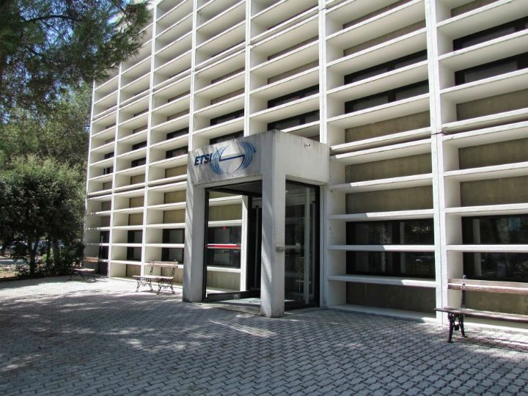
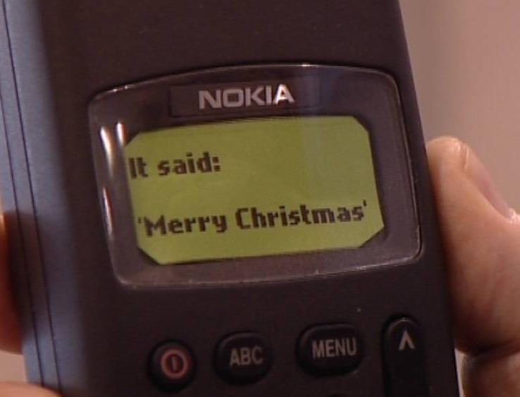
Sms – short message service e-mail - electronic mail

Slide 4
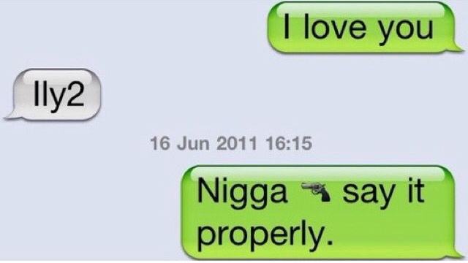
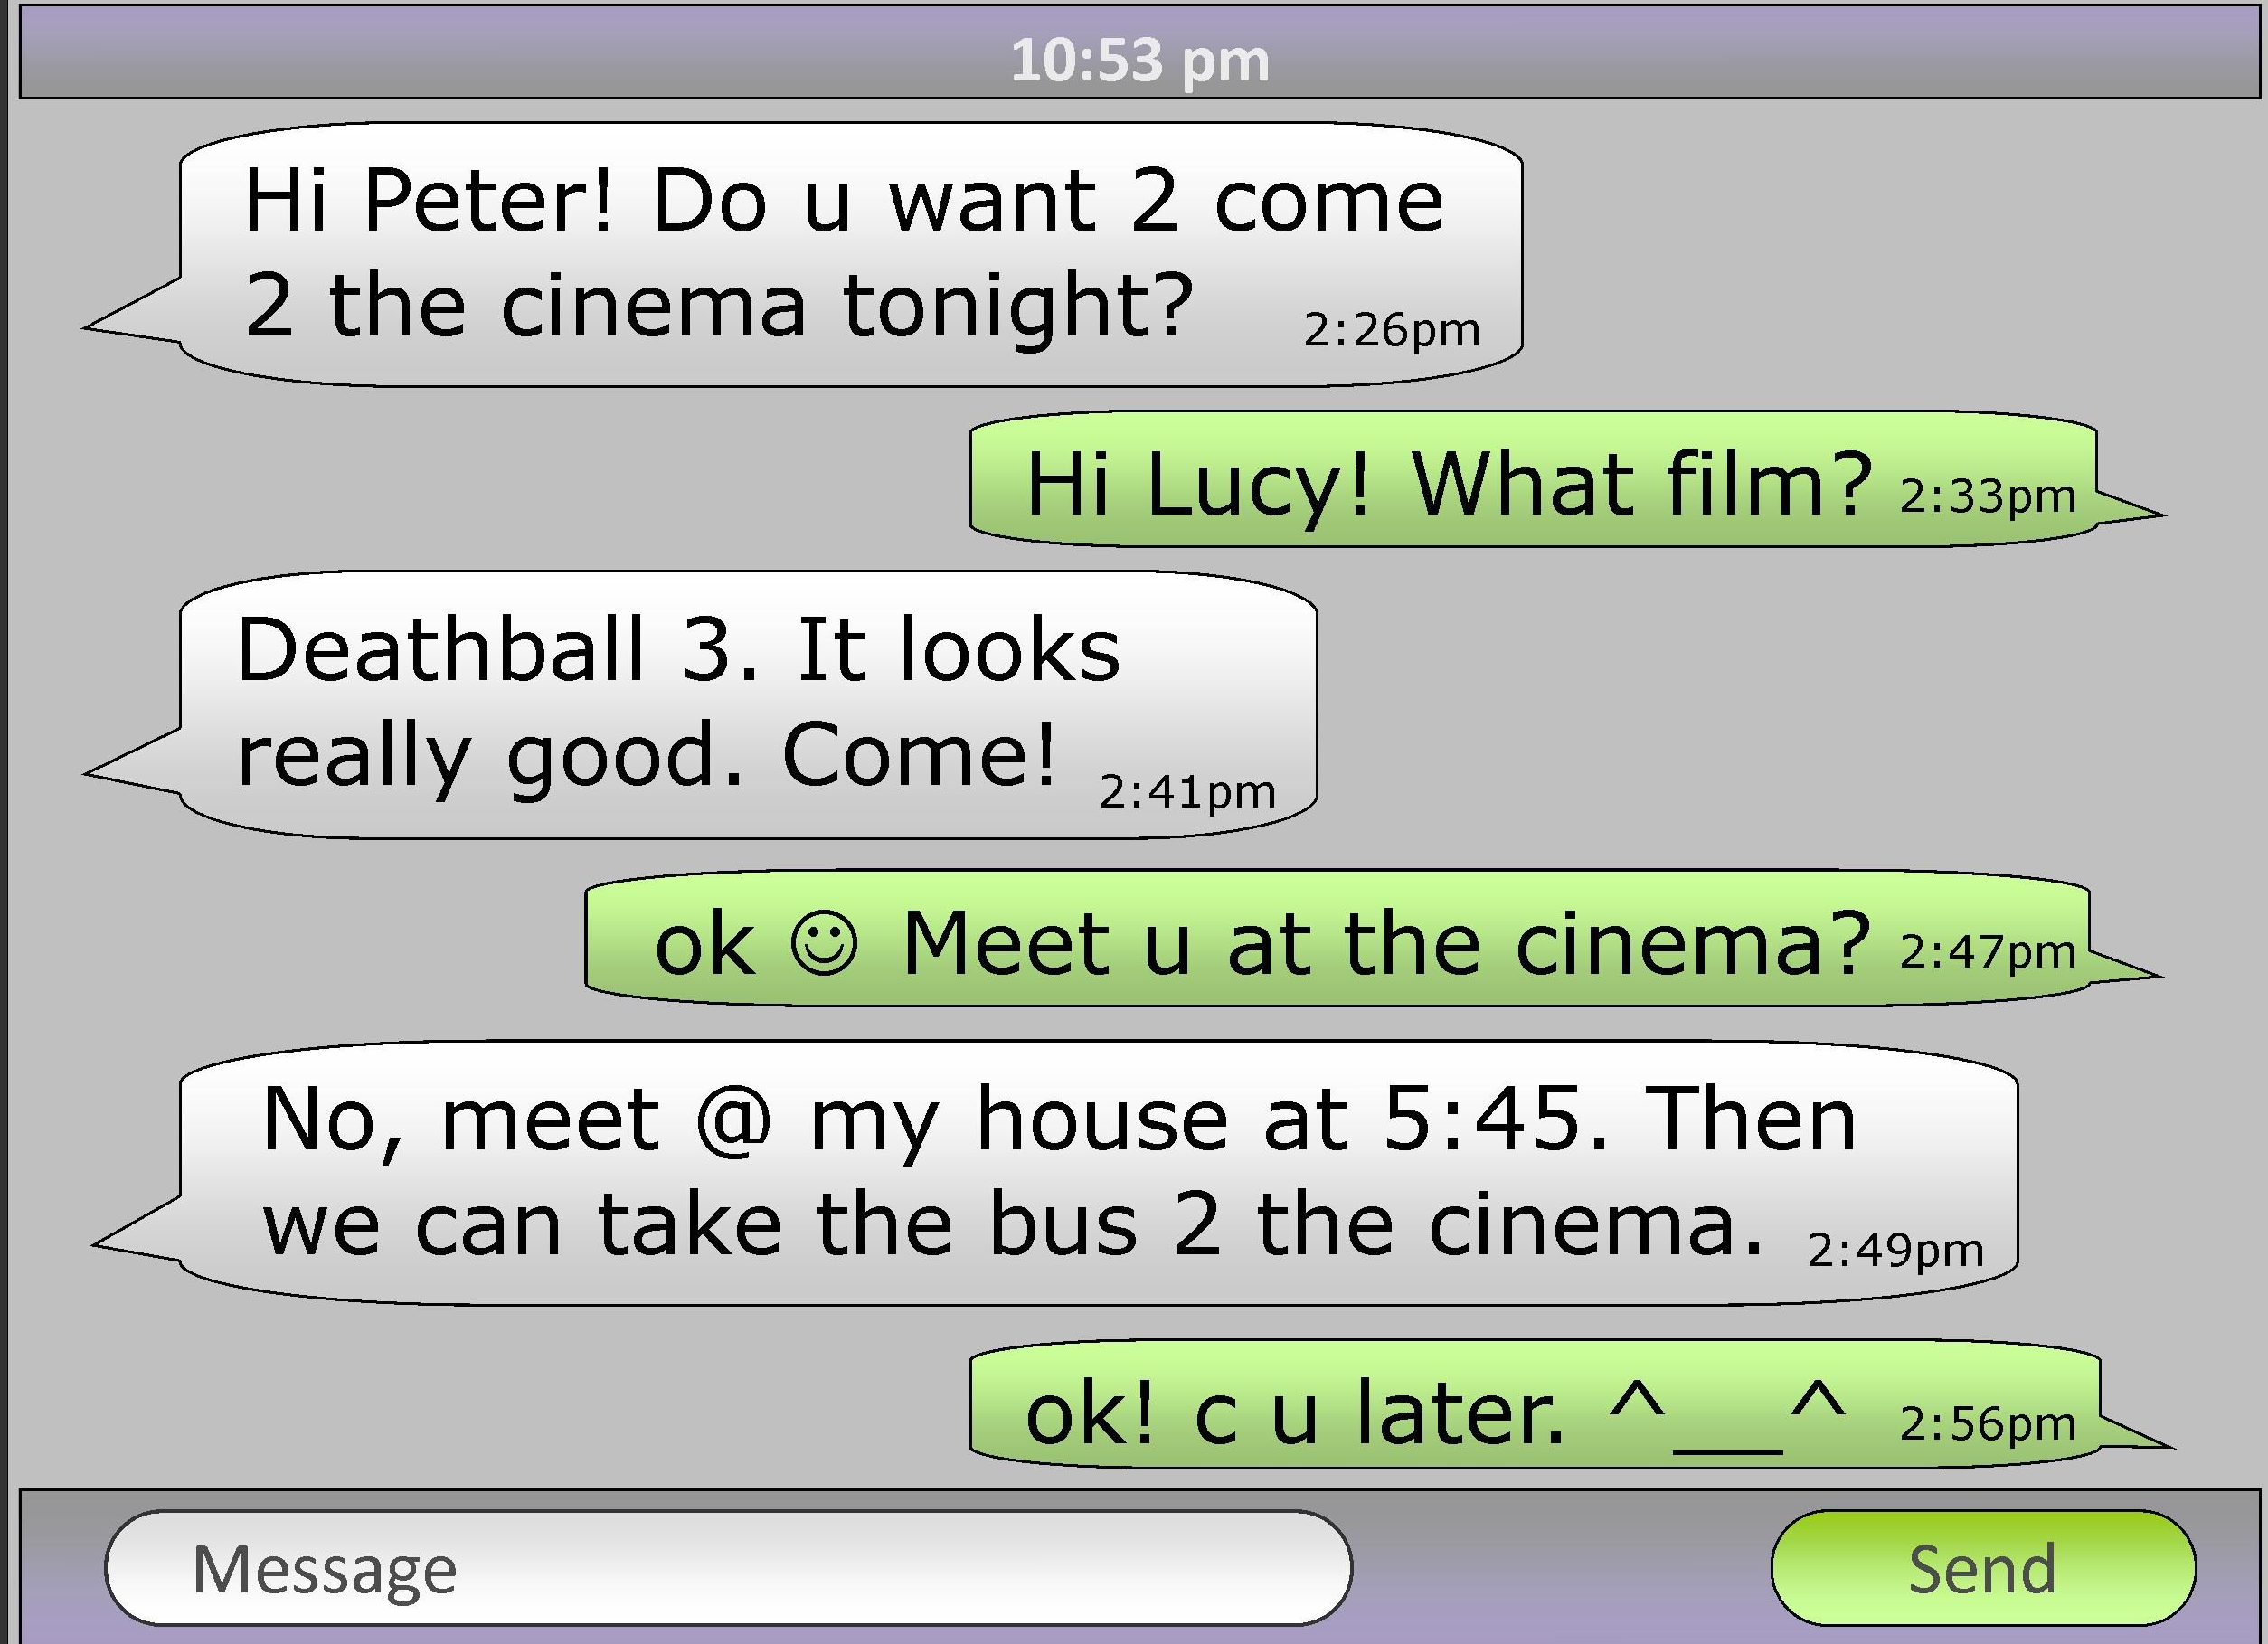
Ily2 – I love you too – я тоже тебя люблю
2 – to – предлог
@ - at – предлог «в»
C U – see you - увидимся

Slide 5
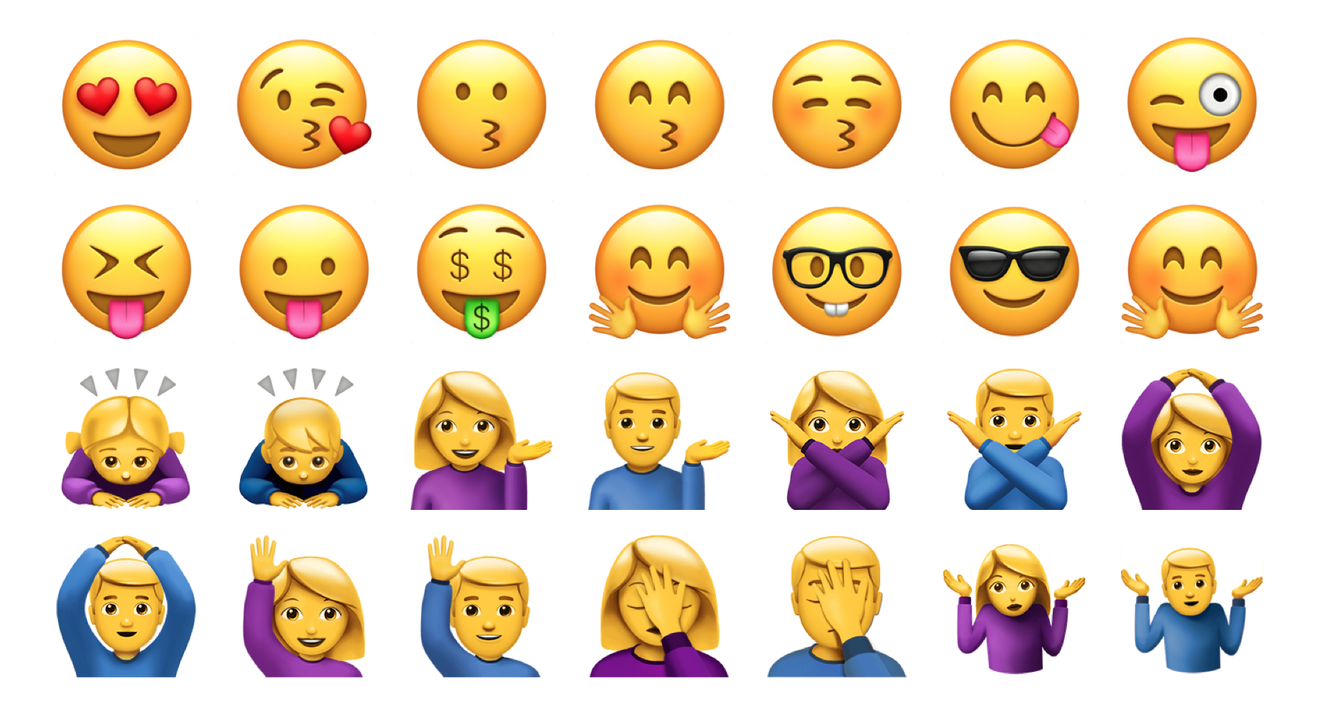
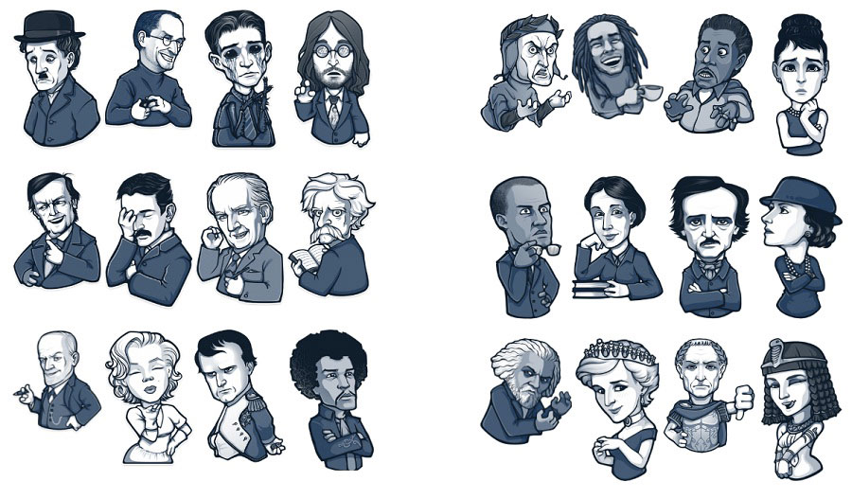
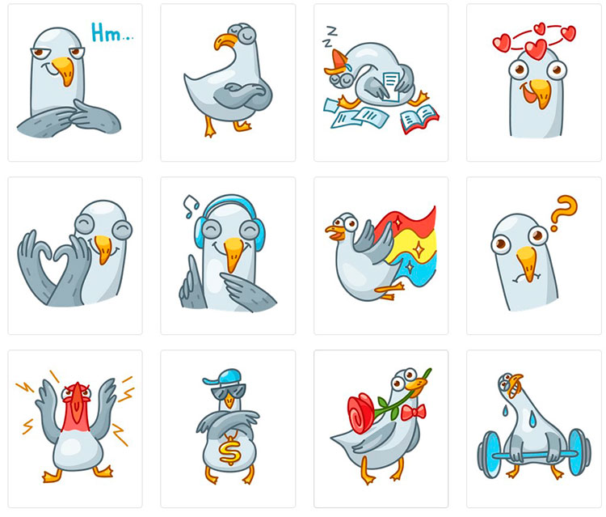
SMILEY – СМАЙЛИК
EMOGY - от яп. 絵 э — «картинка» и 文字 модзи — «знак», «символ»; произношение: [emoʥi]) - ЭМОДЗИ

Slide 6
Популярные сокращения sms и email

Slide 7
Использование смайлов в общении

Slide 8


